Slide 1
Contournement de Marche poussage du pont cadre le 23 oct. 17 BDOA 9827
Arnaud Delobbe
Laurent Smolders

Slide 2
Résumé
Contexte général du contournement
Pont cadre réalisé sur zone provisoire
Rippage du pont cadre
Mesures d’urgence prises
Causes possibles
Stabilité (Laurent Smolders)
Solution définitive

Slide 3
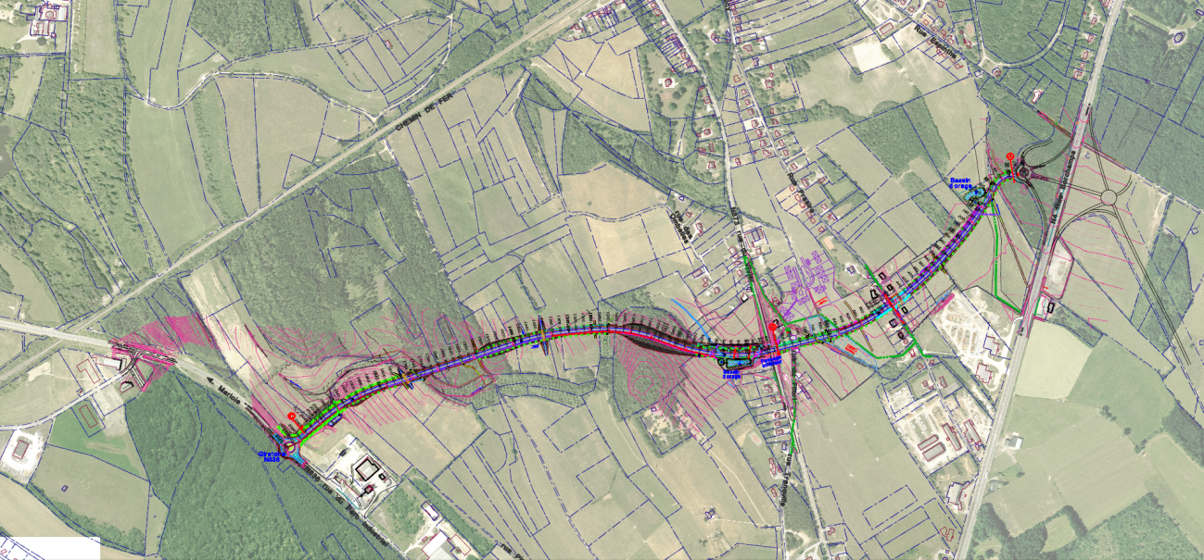
Contexte général
Pont cadre

Slide 4
Contexte général
1° lot : Socogetra
Pont cadre

Slide 5
Contexte général
1° lot : Socogetra
2° lot : Socogetra
Pont cadre

Slide 6
Contexte général
1° lot : Socogetra
2° lot : Socogetra
3° lot : Socogetra
Pont cadre

Slide 7
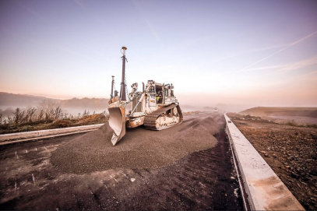
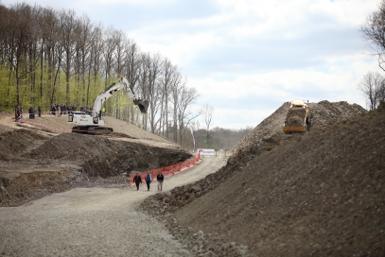
Un beau chantier

Slide 8
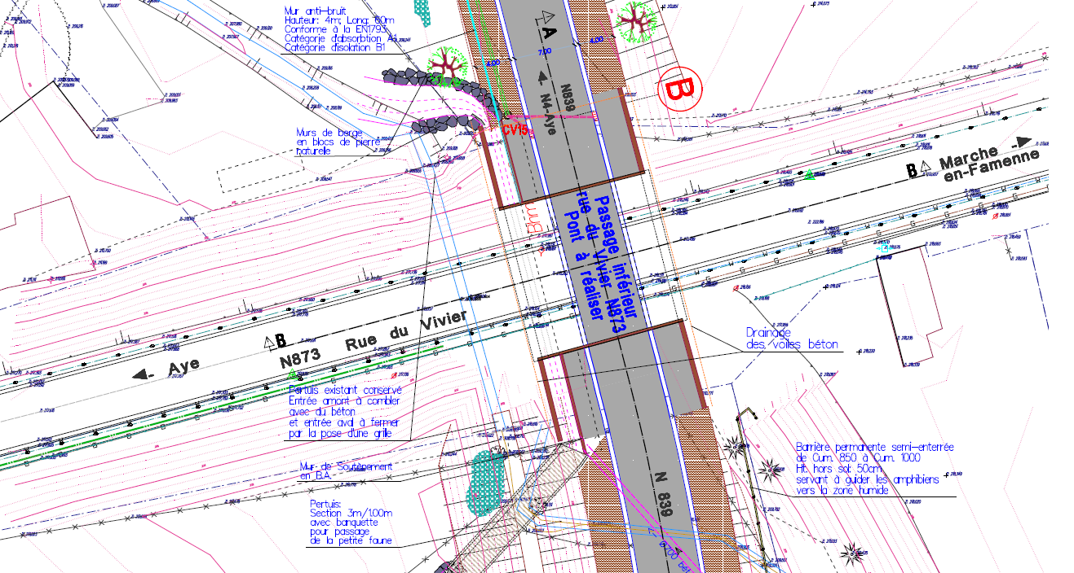
Vue en plan

Slide 9
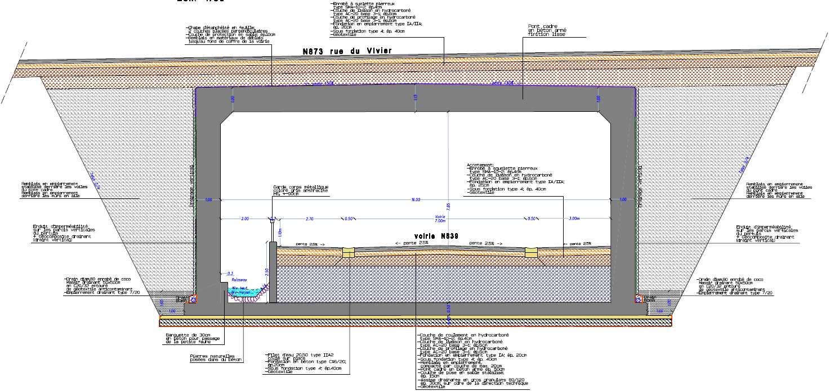
Coupe type
9.5 m
18 m

Slide 10
Autres vues similaires

Slide 11
Coupe en long
37 m

Slide 12
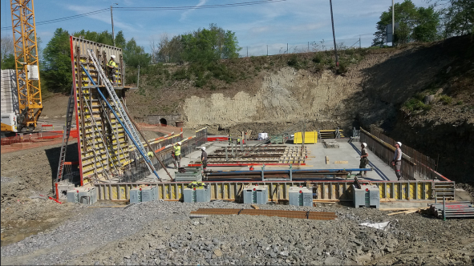
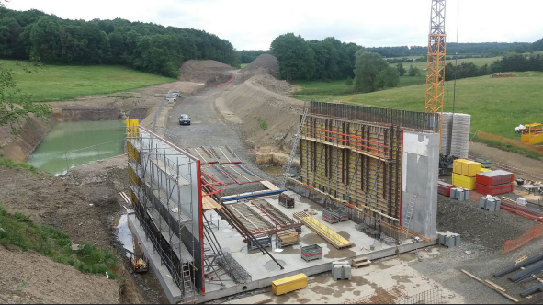
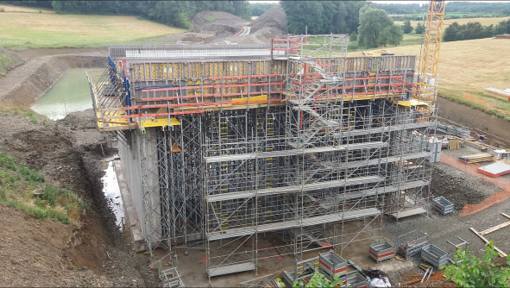
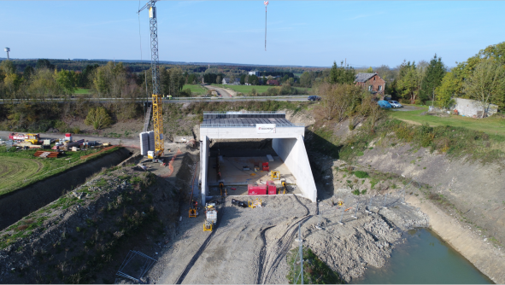
Photos du pont construit :
± 2400 t

Slide 13
Poutre de ripage

Slide 14
Poutre de ripage

Slide 15
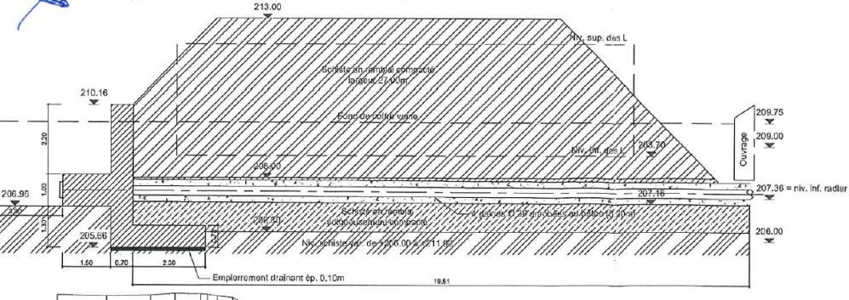
Poutre de ripage - 2° solution

Slide 16
Poutre de ripage - 2° solution
Trop cher : 120.000 € de supplément
Impossible à prendre en charge (charge d’entreprise)

Slide 17
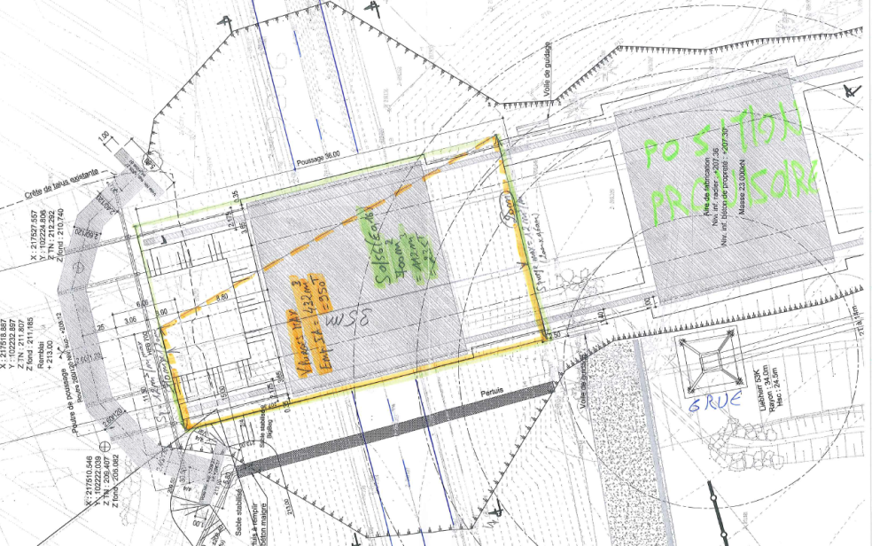
On revient à la solution de base

Slide 18
Vue aérienne

Slide 19
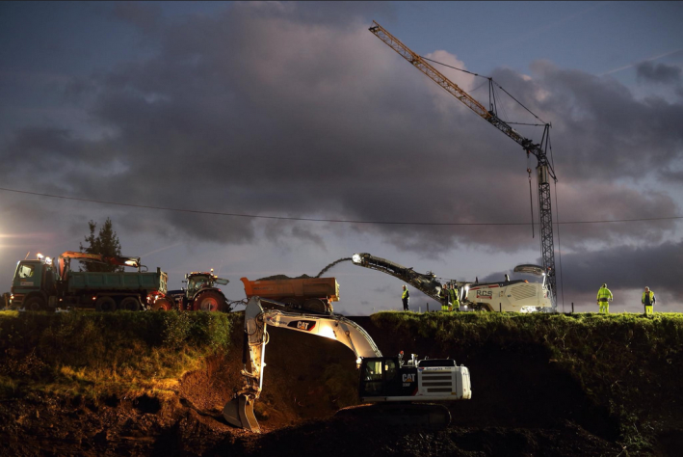
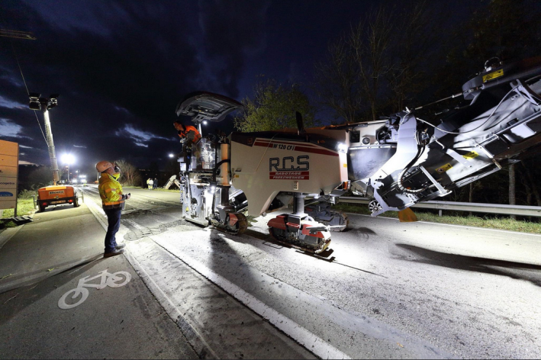
Travaux : Fraisage/terrassement

Slide 20
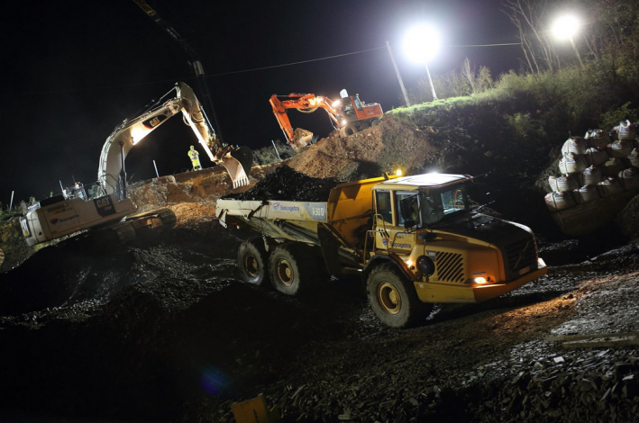
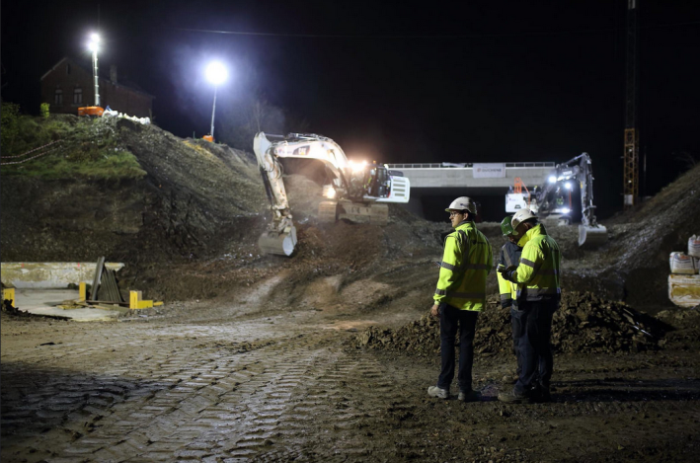
suite

Slide 21
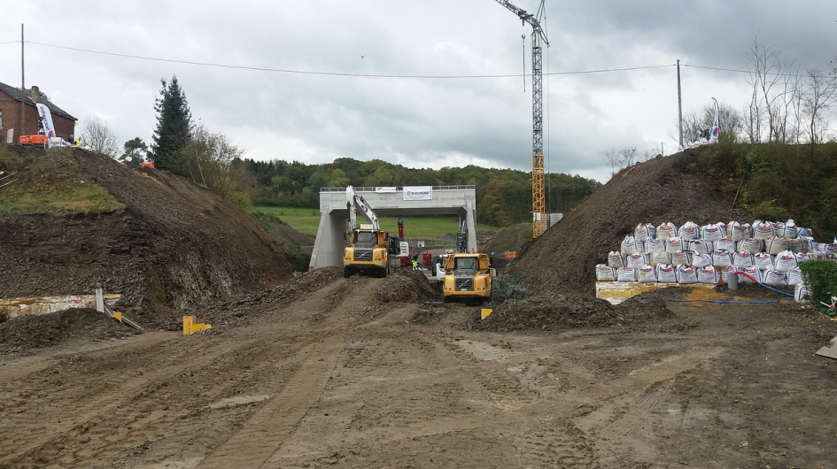
H+20

Slide 22
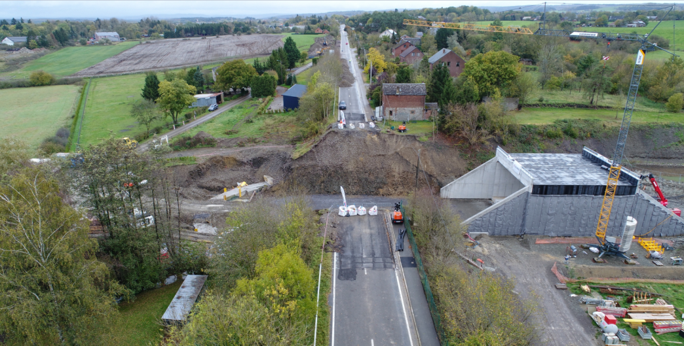
Poussage du pont

Slide 23
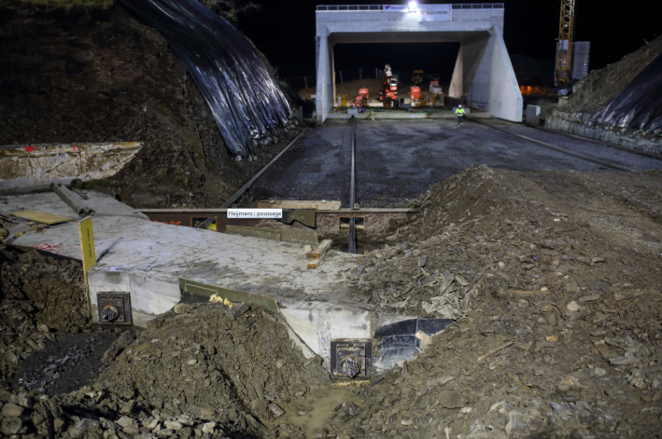
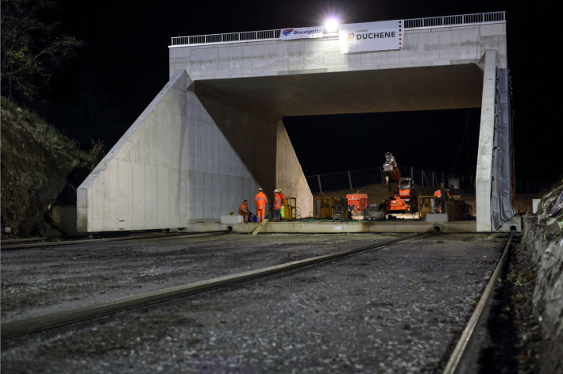
Tout est prêt

Slide 24
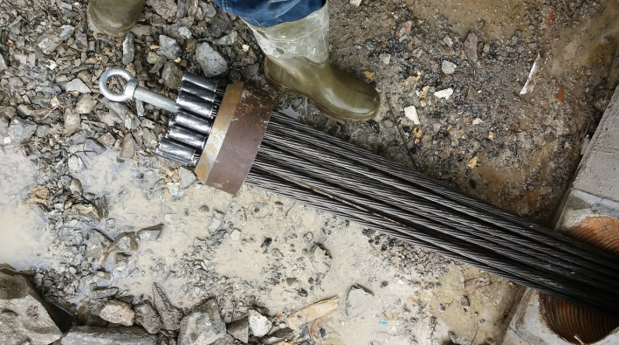
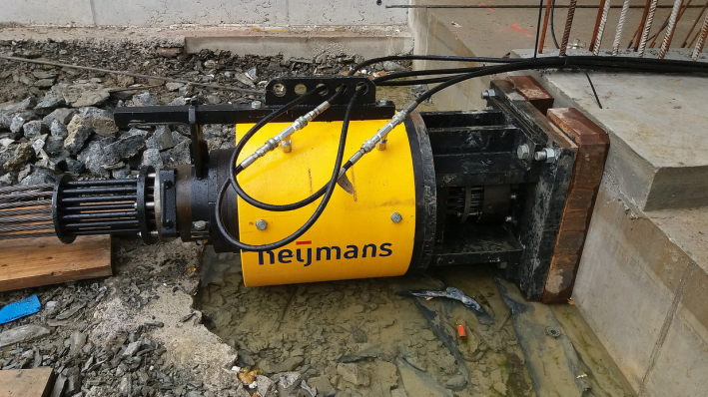
Heijmans : poussage
4 vérins x 26 torons chacun
Environ 500 t/vérin en moyenne
Avancement : 6 m/h

Slide 25
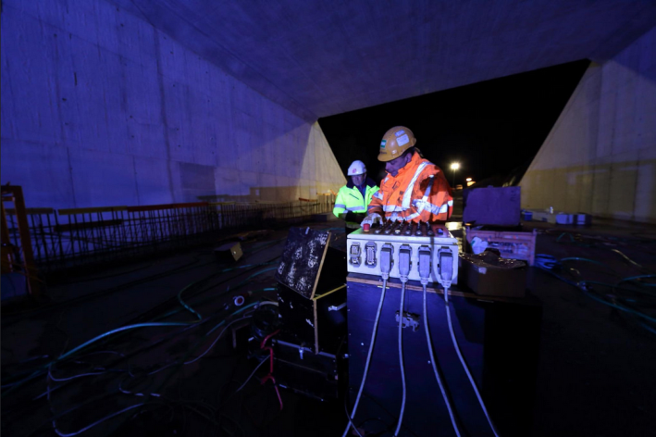
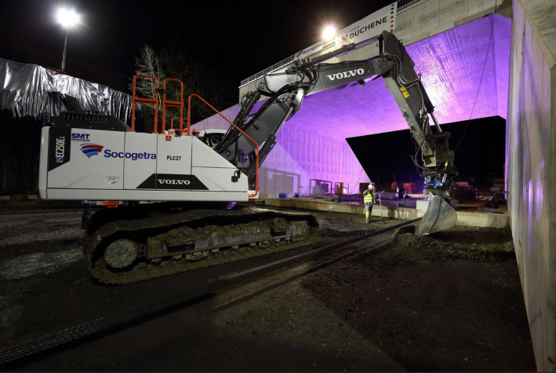
Heijmans : poussage 3h AM

Slide 26
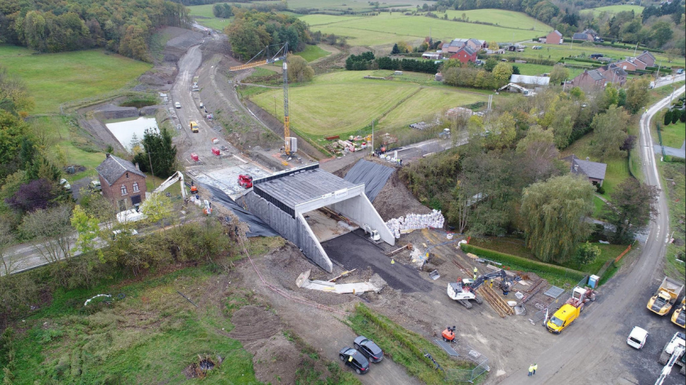
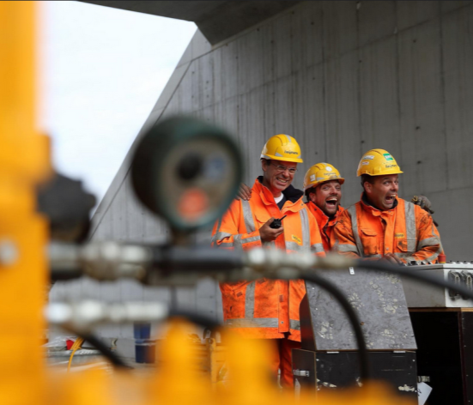
Pont déplacé

Slide 27
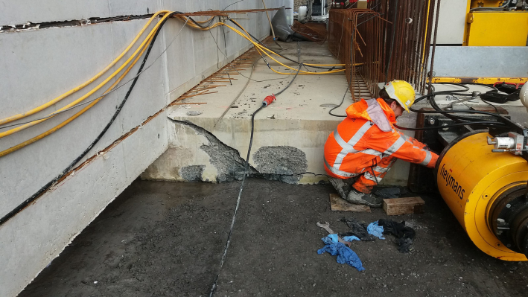
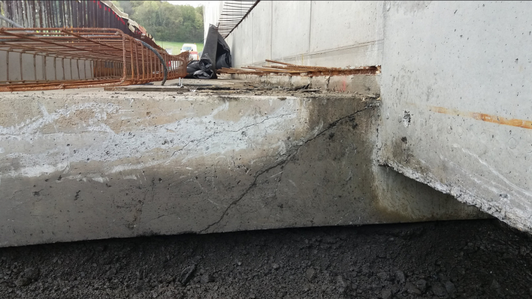
Mais on ne rigole pas longtemps

Slide 28
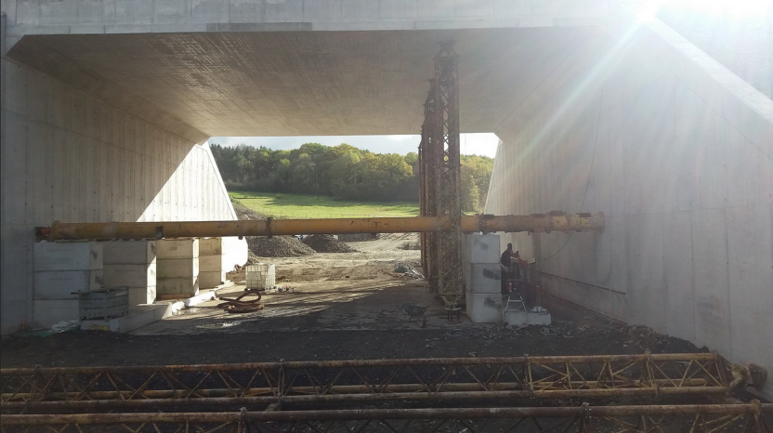
Mesures d’urgence : étais

Slide 29
Mesures d’urgence : étais verticaux : 8 x ±90 t

Slide 30
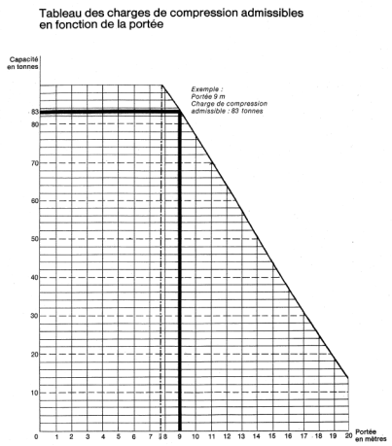
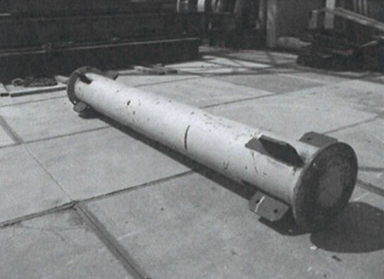
Mesures d’urgence : étais horizontaux : 4 p x ±220 t
Problème de portée (16 m) d’où étais beaucoup plus costauds :
objectif : remblais/remise en circulation

Slide 31
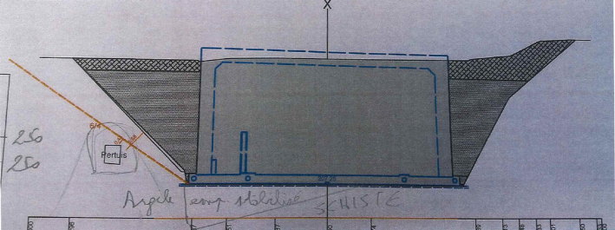
Causes probables présence d’argile latérale
Argile remplacée par de l’emp. Stabilisé
en-dessous (durci pendant 24h)
Argile en latéral impossible à purger

Slide 32
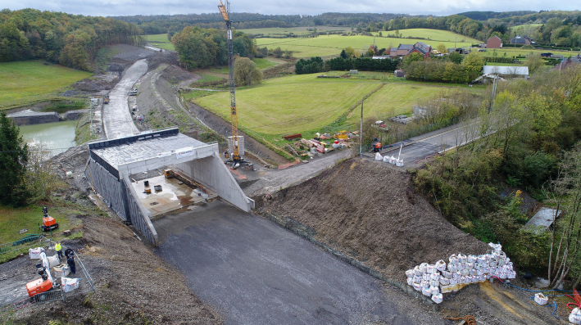
Causes probables Problème d’enfoncement
Géré en urgence

Slide 33
Causes probables Problème d’enfoncement
Accentué par des déblais, au fur et à mesure et en urgence, par l’entrepreneur

Slide 34
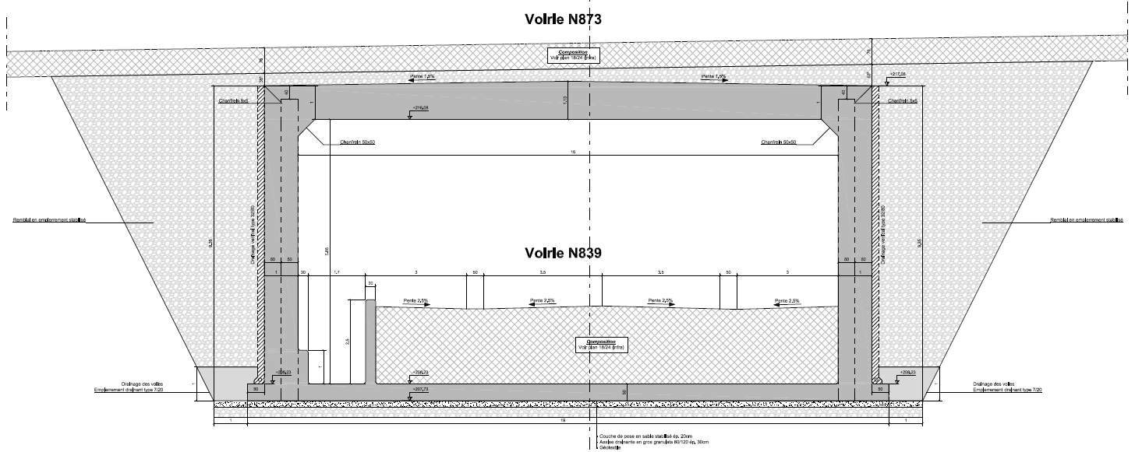
Causes probables Géométrie du cadre liée au remblai intérieur

Slide 35
Laurent Smolders

Slide 36
Autres problèmes à gérer

Slide 37
Poches sous le radier Injection au Groutex
Côté fissure :
100 kg
=600 g/m2 en moy.
Côté non fissuré :
575 kg.
=3.7 kg/m2 en moy.

Slide 38
Fissure : injection au groutex également
Côté fissure :
450 kg
Fissure :
±16.5 m x 1 m max
=27 kg/m2 en moy.
➔ ± 1.2 cm en moy.

Slide 39
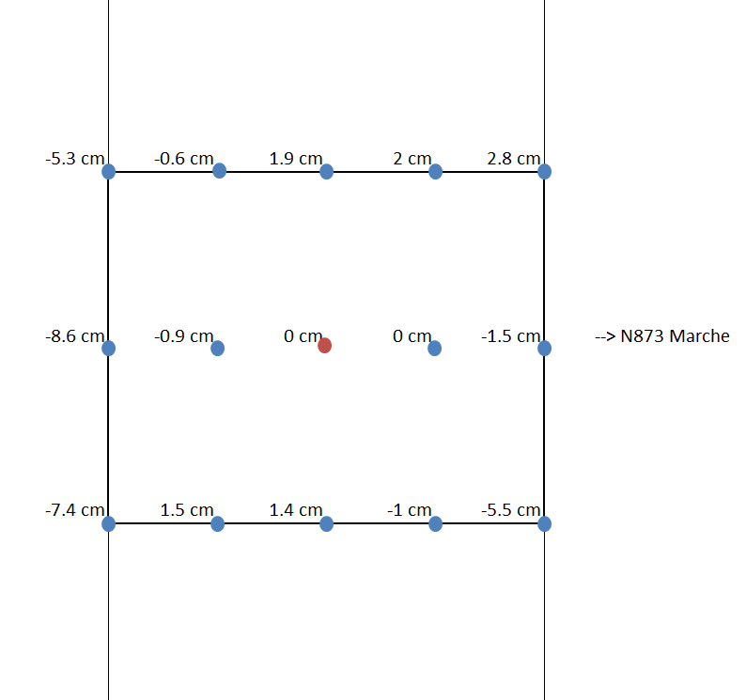
Gauchissement du radier
fissure

Slide 40
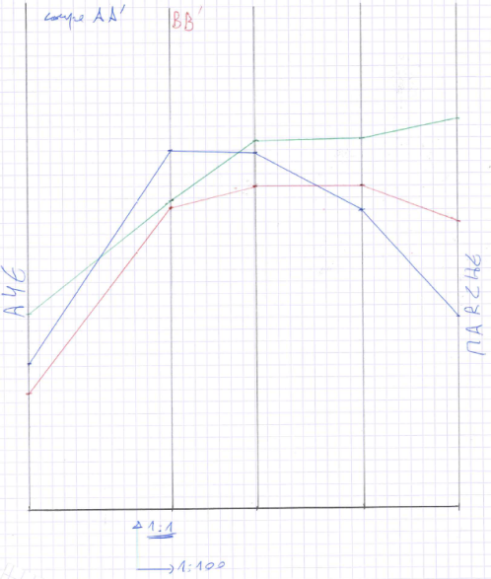
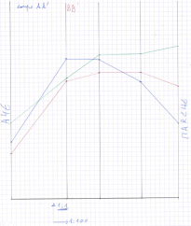
Coupes amont milieu aval

Slide 41
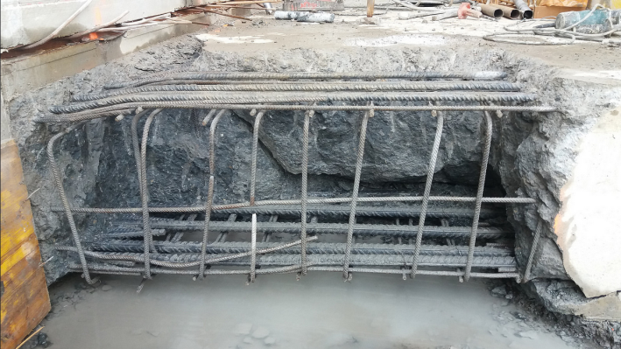
Armatures : capacité résiduelle
Essai de traction sur 2 barres principales

Slide 42
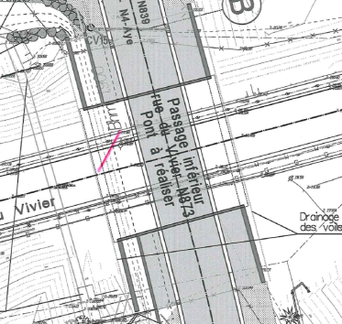
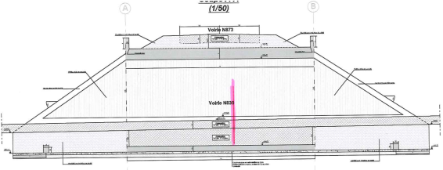
Autres fissures au plafond et dans le voile
sous tablier (François Tomsin)
L x l x p = 3 m x 0.3 mm Verticale : 0.3 mm
Pas préoccupantes : affleure armatures principales

Slide 43
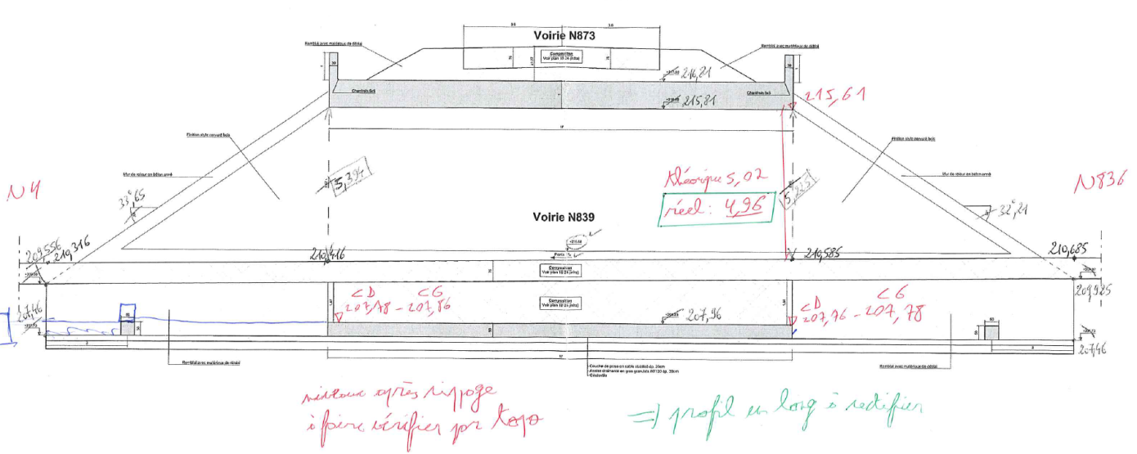
Profil en long à rectifier (5,10 m minimum ➔ 14 cm à récupérer)

Slide 44
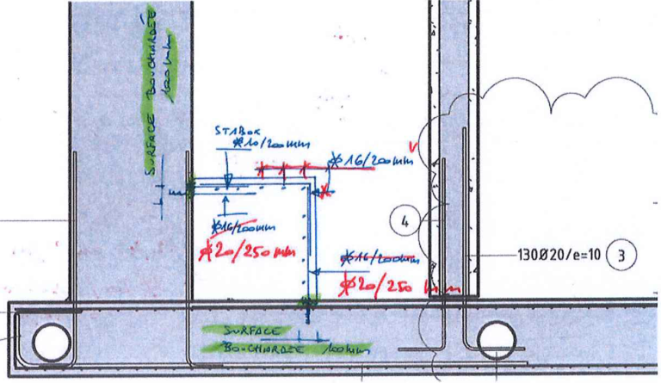
Renforcement pieds
prévu
réparation

Slide 45
Renforcement pieds
réparation

Slide 46
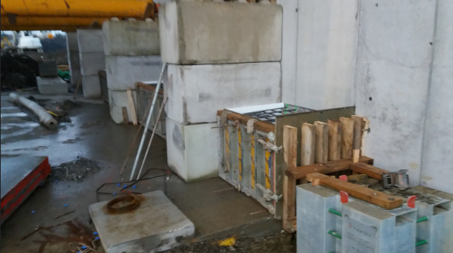
Renforcement pieds phasage (Masterblocs = Légos)

Slide 47
Délai accident :
Lu 23 octobre : poussage + accident, solution des étais, trouver des étais de 90t (pas évident – Heijmans mais cher)
Ma 24 : étais posés
Ve 27 : calculs validés en phase provisoire pour rouvrir à la circulation (D162+Vincotte)
Carottages
Sa 28 : circulation remise sur 1 bande + feux
Lu 30 : injections
Novembre : je 9 : réunion de calcul
Notes de calcul : 17/11
Validation définitive après remarques : me 29/11
Renforcement : lu 4/12 – bétonnage ve 22/12

Slide 48
Litige :
Qui est responsable?
TRC?
Socogetra?
Duchène?
SPW? ☹
On partage? 😐 ☹
Frais actuels estimés : 340.000 € HTVA

Slide 49
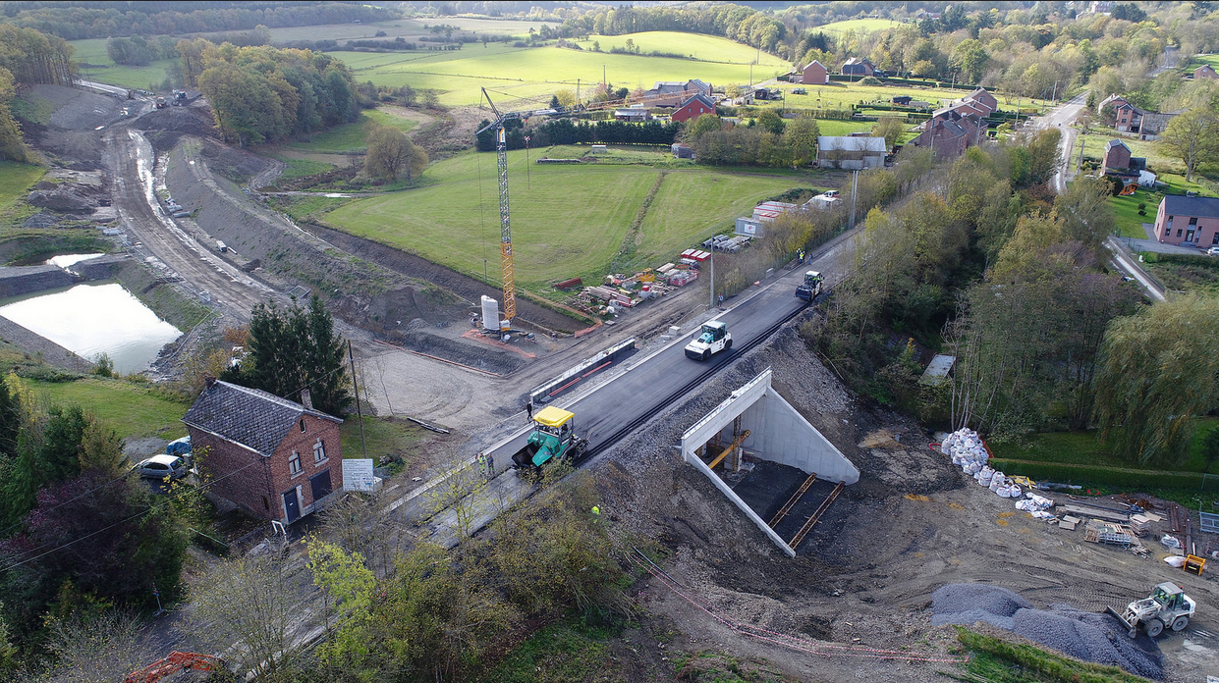
Questions/réponses

